Slide 1
Министерство Здравоохранения Свердловской области
ГБУЗ СО «Нижнесергинская ЦРБ»
Эпидемиологическая ситуация по ВИЧ-инфекции в Свердловской области и Нижнесергинском районе
Врач эпидемиолог
В.А.Сорокина
1 декабря 2017 года

Slide 2
Динамика регистрации случаев ВИЧ-инфекции
По Свердловской области
2014 год 73 378 случаев
2015 год 80 656 случаев
2016 год 87 556 случаев
2017 год 94 494 случая*
*На 23.11.2017

Slide 3
Статистика Свердловской области
За период регистрации с 1990 по 2017гг. выявлено 94 494 случая ВИЧ-инфекции
На сегодняшний день живут с ВИЧ более 73 тысяч человек
Умерло лиц, имеющих ВИЧ-инфекцию, более 20 тысяч , в том числе в стадии СПИД - около 8 тысяч человек.
На АРВТ 28 700 человек
Уровень пораженности населения области ВИЧ-инфекцией составляет 1,6 %

Slide 4
Каждый год в Свердловской области регистрируется около
7 тысяч новых случаев ВИЧ-инфекции

Slide 5
Наиболее высокий уровень распространенности ВИЧ-инфекции отмечается на следующих территориях
Кировград
Североуральск
Полевской
Первоуральск
Среднеуральск
Верхний Тагил
Уровень пораженности населения более 3%

Slide 6
Основные пути передачи ВИЧ-инфекции
1 место половой 52,3%
2 место наркотический 43,6%
3 место гомосексуальный 2,06%
4 место вертикальный 1,6%
5 место бытовой 0,1%

Slide 7
Нижнесергинский МР
За период регистрации с 1990 по 2017гг. выявлено 507 случаев ВИЧ-инфекции
На сегодняшний день живут с ВИЧ 426 человек
Умерло лиц, имеющих ВИЧ-инфекцию, 81 человек
На АРВТ 165 человек
Уровень пораженности ВИЧ-инфекцией населения района составляет 1,1%

Slide 8
Каждый 65 житель Нижнесергинского района имеет ВИЧ-инфекцию

Slide 9
Динамика регистрации новых случаев

Slide 10
2017
Выявлено за 2017- 62 человека ВИЧ+
(в том числе 14, методикой экспресс-тестирования)
Женщин 24, Мужчин 38
возраст | Кол-во выявленных
19-30 | 10
31-40 | 30
41-50 | 9
51-60 | 10
61-70 | 3

Slide 11
Распределение по группам
коды | Кол-во выявленных
113 обл. по клинич. Показ. | 22
118 обсл. По инициат. пациента | 17
104 больные ЗППП | 7
121 партнеры ВИЧ | 8
109 беременные | 4
111 призывники | 1
112 ивс | 1
102 наркоманы | 1
200 иностран. граждане | 1

Slide 12
27 ноября по 3 декабря 2017 года
ВСЕРОССИЙСКАЯ АКЦИЯ
#СТОПВИЧСПИД
Приглашаю принять участие в флешмобе
Сделай фото и выложи в социальных сетях

Slide 13
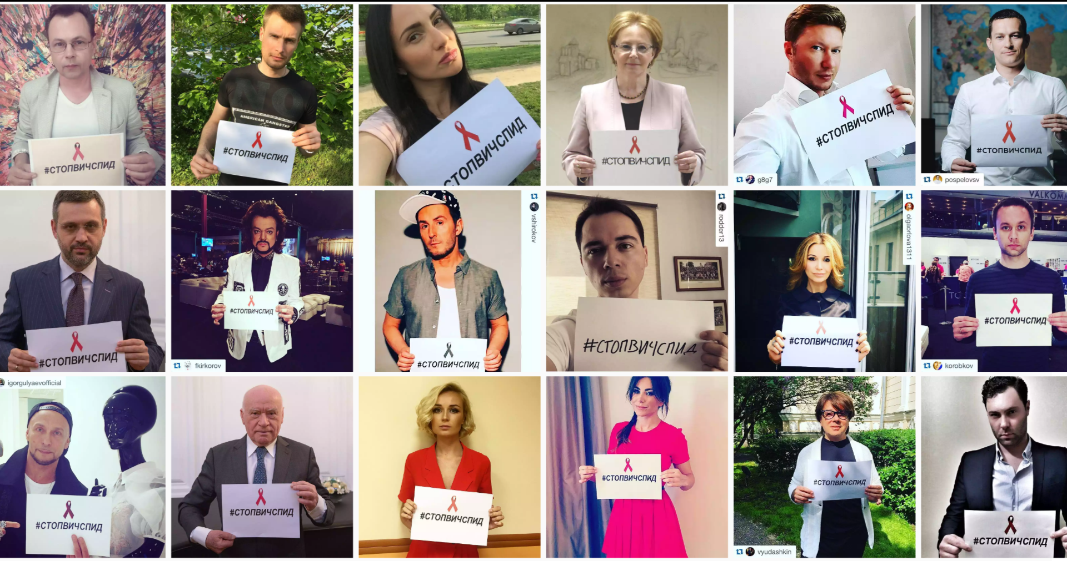
#СТОПВИЧСПИД

